Slide 1
安全月活动总结 --精品
博富特咨询
全面
专业
实用

Slide 2
关于博富特
博富特培训已拥有专业且强大的培训师团队-旗下培训师都拥有丰富的国际大公司生产一线及管理岗位工作经验，接受过系统的培训师培训、训练及能力评估，能够开发并讲授从高层管理到基层安全技术、技能培训等一系列课程。
我们致力于为客户提供高品质且实用性强的培训服务，为企业提供有效且针对性强的定制性培训服务，满足不同行业、不同人群的培训需求。
博富特认为：一个好的培训课程起始于一个好的设计,课程设计注重培训目的、培训对象、逻辑关系、各章节具体产出和培训方法应用等关键问题。

Slide 3
2018
“安全生产月“活动总结
生命至上 安全发展

Slide 4
00
The 2018 safety month summary
2018
“安全生产月”概述

Slide 5
2018年“安全生产月”
2002年，中共中央宣传部、国家安全生产监督管理局等部委结合当前安全生产工作的形势，在总结经验的基础上，确定2002年6月份开展首次安全生产月活动，将安全生产周活动的形式和内容进行了延伸。这是党中央、国务院为宣传安全生产一系列方针政策和普及安全生产法律法规知识、增强全民安全意识的一项重要举措。
活动旨在最大限度地消除身边的事故隐患，遏制重特大事故发生，促进安全生产形势稳定好转。
2018年6月在全公司范围内深入开展“安全生产月”系列活动，全体干部员工严格按照活动方案部署和要求，积极参与，各分、子公司和相关部门精心组织，扎实开展了“安全生产月”系列活动，圆满完成了2018“安全生产月”各项活动任务，有效推动公司安全生产工作。
今年安全生产月的主题是：“生命至上 安全发展”。

Slide 6
2018年“安全生产月”
2018 SAFETY MONTH
“
工 作
思 路
1
加强组织领导，统一思想认识。
“
“
2
3
精心组织谋划，扎实开展活动
坚持持续改进，不断完善提高

Slide 7
01
The 2018 safety month summary
2018
组织领导、思想认识

Slide 8
一、加强组织领导，统一思想意识
紧密结合近期安全生产工作部署和重点，明确“安全生产月”活动的指导思想，以党的十八届三中、四中全会精神和习近平总书记、李克强总理关于安全生产工作的系列重要指示为指导，以“生命至上，安全发展”为主题，动员公司各单位、部门、项目部通过集中开展系列安全生产宣传教育活动，进一步落实安全生产主体责任、宣传法治文化，普及安全知识，提高全员安全素质，强化改革创新、强化舆论引导，为促进公司安全生产形势持续稳定好转，提供思想保证、精神动力和舆论支持。
全面落实安全生产责任，提高安全保障能力，促进安全生产工作各项措施的落实，为实现公司安全生产目标落实提供坚实保障。
领导小组名单：
组 长：XXX
副组长：XXX
成立领导小组，组织上保障“安全生产月”活动顺利、有序开展。
可在公司微信公众号、微博上获取
全程“安全生产月”活动信息

Slide 9
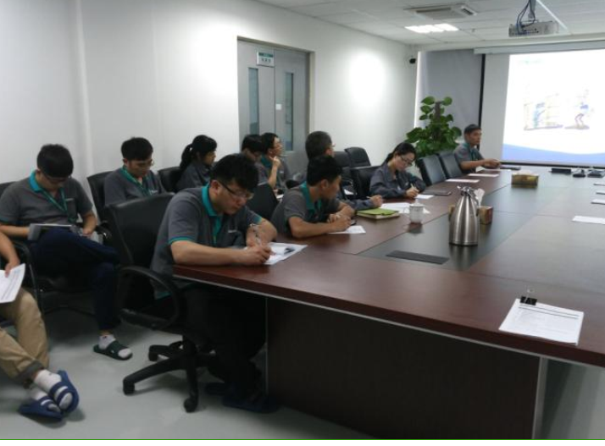
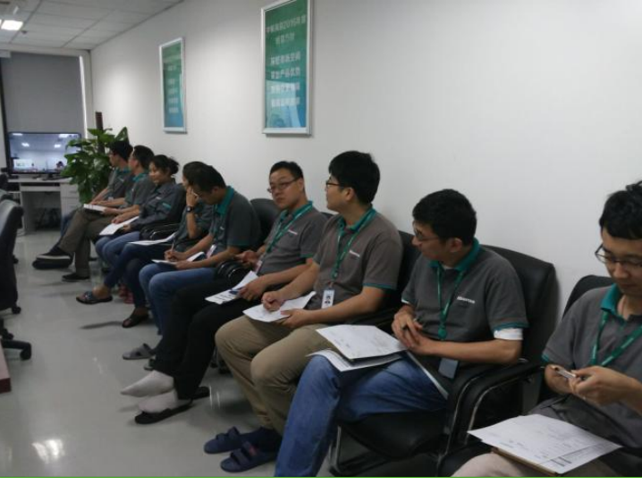
2018年度工作概述
2018 SAFETY MONTH
领导牵头
明确责任
提供保障
保障落实

Slide 10
02
The 2018 safety month summary
2018
活动开展、组织谋划

Slide 11
2018年“安全生产月”
2018 SAFETY MONTH
三
新《安全生产法》集中学习宣传周
6月16日～22日
安全警示教育周
二
6月9日～15日.
从意识
到行为
宣贯习近平总书记系列重要讲话周
一
6月1日～8日
四
安全生产应急演练周
6月23日～30日

Slide 12
2018年“安全生产月”
2018 SAFETY MONTH
6月1日～8日
开展了不同层次、形式多样的宣传和学习活动，充分采用黑板报、宣传栏、网络、电子显示屏等多种形式，面向全体干部员工，广泛宣传党的十八届三中、四中全会精神和习近平总书记、李克强总理关于安全生产工作的系列重要指示为指导，以“加强安全法治、保障安全生产”为主题，深入宣传“安全第一、预防为主、综合治理”方针和安全生产责任制，弘扬安全文化，增强了全体员工的安全意识，提高了全体员工的法制观念。
重要讲话周
警示教育周
6月9日～15日
组织观看警示教育片《生命不能重来》、《隐患直击》、《生产安全事故典型案例盘点》和系列宣传警示展板
6月16日～22日
工会组织开展参加新《安全生产法》知识竞赛；安全生产宣传咨询日活动，集中宣传安全生产重大方针政策和法律法规，组织办公室、综合管理部、安全部分别开展了“道路交通安全”、“水上交通安全”、“消防安全”、“特种设备安全”宣传咨询活动。
应急演练周
安法学习周
6月23日～30日
高温中暑应急预案演练；塔式起重机事故应急预案演练；水上淹溺应急预案演练；超标准洪水应急预案演练；火灾应急预案演练。

Slide 13
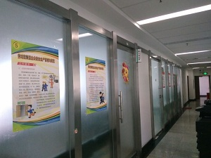
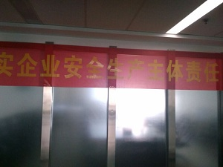
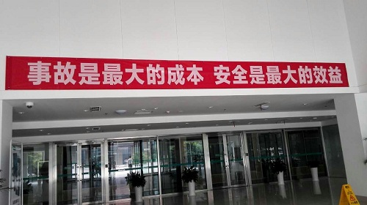
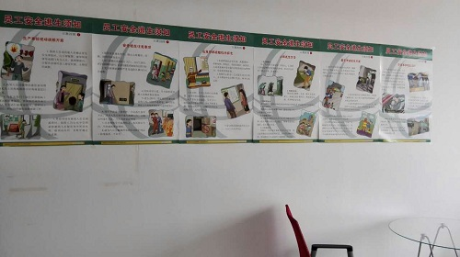
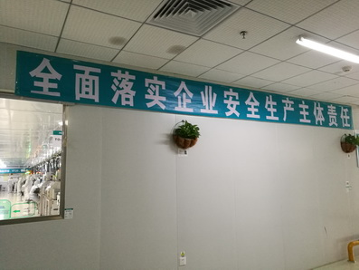
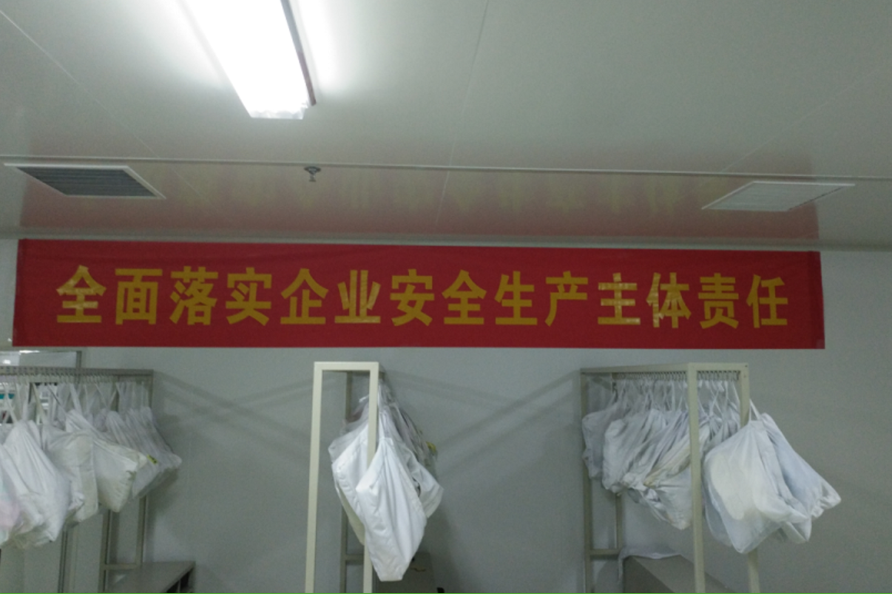
2018年“安全生产月”
2018 SAFETY MONTH
安全宣传

Slide 14
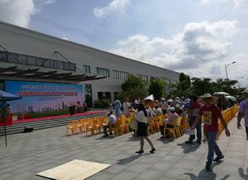
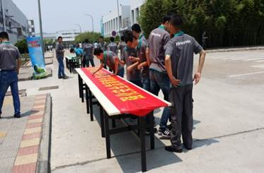
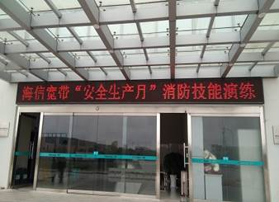
2018年“安全生产月”
2018 SAFETY MONTH
应急演练周活动
警示教育周活动
安全学习周活动
应急演练
安全承诺
宣传标语

Slide 15
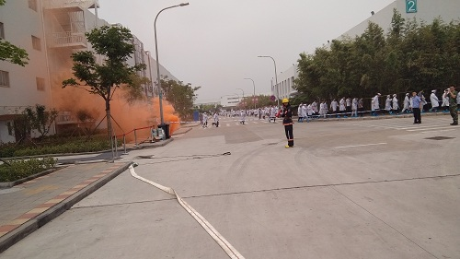
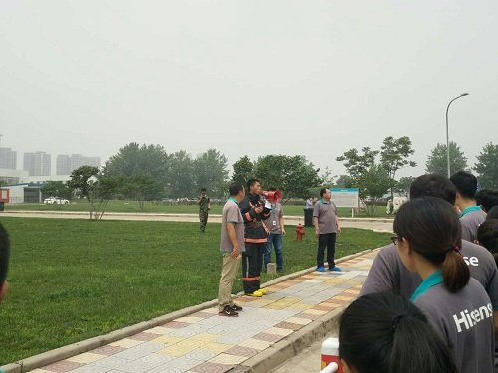
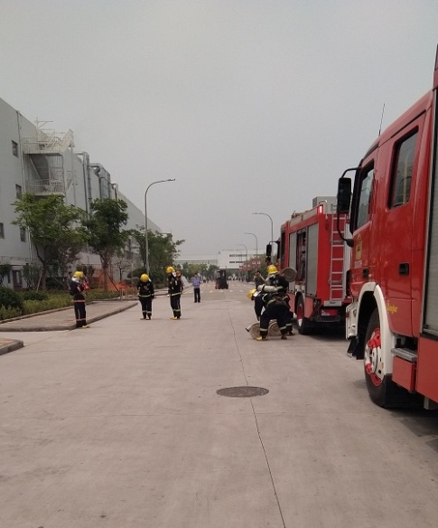
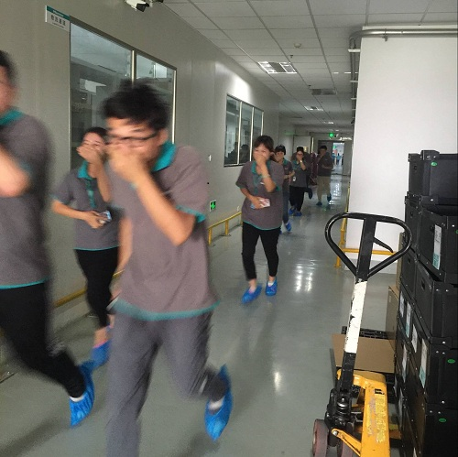
2018年“安全生产月”
2018 SAFETY MONTH
火灾应急预案演练
6月24日根据“安全月”活动计划，公司与XX消防中队联合进行了消防应急处置疏散演练，参加演练人员800余人，消防车两部、消防队员30名。
对演练情况进行现场点评
消防
联合
消防队员到实施扑救
疏散
演练
消防队员迅速到达现场
员工迅速疏散到安全地带

Slide 16
2018年“安全生产月”
2018 SAFETY MONTH
为确保“安全生产月”活动取得实效，保障公司的安全稳定，公司安委会组织开展了安全生产隐患排查治理活动，期间，共检查项目部15个，排查隐患26条，现已全部整改完毕并经过复查验收。
五
全国安全生产优秀文艺作品创作征集活动收到各种文艺作品32件，公司安委会将于7月底组织评比，选送5件优秀作品参赛。
六
到×××、×××、×××3个项目部开展了兼职安全员培训，通过考试，培养了兼职安全员24名。
七
工会组织公司领导与员工代表或者各单位、项目部领导与各岗位员工开展安全生产恳谈会，广泛征求和听基层员工的意见和建议。收集到安全生产合理化建议5条，改善现场作业条件要求6条。公司领导高度重视，合理化建议5条已责成安全部落实；改善现场作业条件要求6条，己责成相关分公司、项目部整改到位。
八

Slide 17
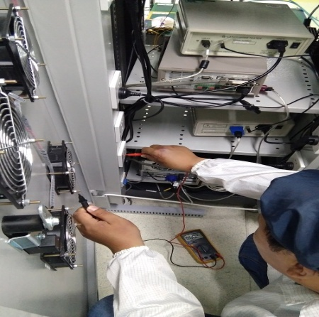
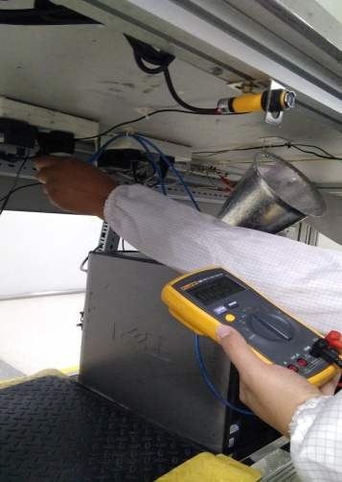
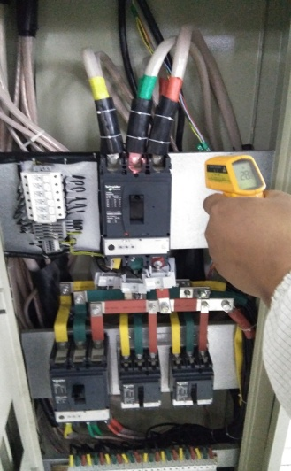
2018年“安全生产月”
2018 SAFETY MONTH
开展隐患排除治理活动
应急演练
安全承诺
宣传标语

Slide 18
03
The 2018 safety month summary
2018
安全延续、改进提高

Slide 19
三、坚持持续改进，不断完善提高
2018“安全生产月”活动
90%
80%
80%
75%
通过安全生产月系列活动的开展，增强了全体干部员工的安全生产责任意识，安全法制意识，提高广大员工防灾、逃灾、避灾和自救、互救能力。培育了全体员工遵章守纪的良好习惯，进一步夯实了安全生产基础。
“安全生产月”活动虽然已经结束了，但我们一定要在此形成的良好局面的基础上，扎扎实实搞好安全生产，坚持持续改进，不断完善提高，时时做到安全生产警钟长鸣，实现安全生产管理目标。
70%
参与率
知晓率
满意率
有效率
认可率

Slide 20
2018年“安全生产月”
2018 SAFETY MONTH
开展“安全生产月”活动的最终目的，是提高人们安全生产意识，减少安全生产事故的发生。只有思想认识到位，才能认真搞好“安全生产月”活动，思想是行为的先导，没有正确的思想认识，行动难以到位。领导重视，才能给活动的开展提供强有力的保障。
活 动 感 想
存在问题1：
存在问题2：
公司的安全文化、氛围以及全员参与“安全生产月”活动的积极性还有待于进一步提高，基层员工对安全基本知识匮乏。
应急演练“实战”性相对较弱，现场扑救人员不足，将针对本次演练发现的问题点进行评估，以便后续演练进行改善。
通过本次活动的开展，在公司上下收到了良好的效果，提高了干部职工对安全生产重要性的认识，增强了员工的安全意识和安全责任心，安全生产人命关天，安全无小事，安全责任重于泰山等意识已经逐渐成为人们的普遍共识，各项安全措施得到进一步落实。

Slide 21
2018
谢 谢 大 家！

Slide 22
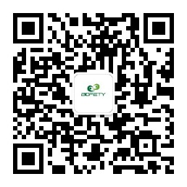
感谢聆听
资源整合，产品服务
↓↓↓
公司官网 | http://www.bofety.com/
如需进一步沟通
↓↓↓
联系我们 | 15250014332 / 0512-68637852
扫码关注我们
获取第一手安全资讯
微信公众号
抖音

